Slide 1
长沙市初中生综合素质评价系统
学生操作指南
2024.4

Slide 2
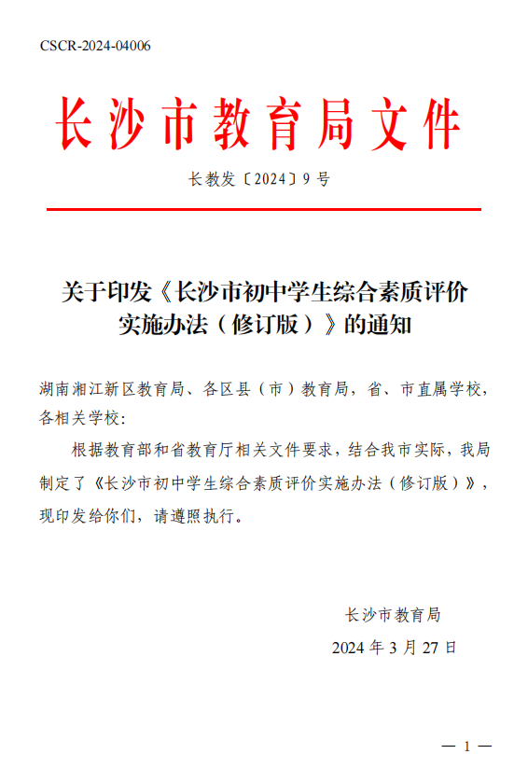
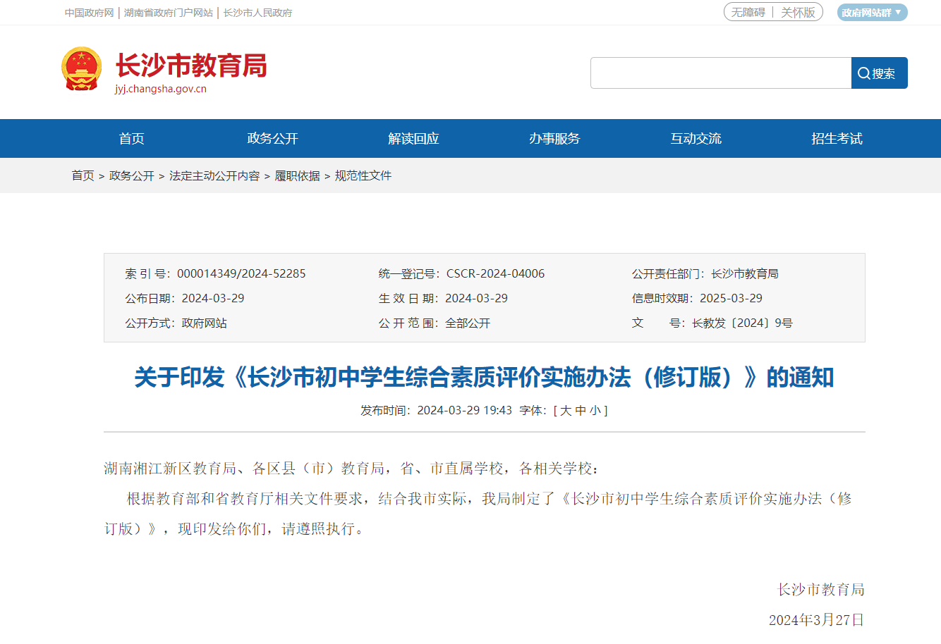
政策解读

Slide 3
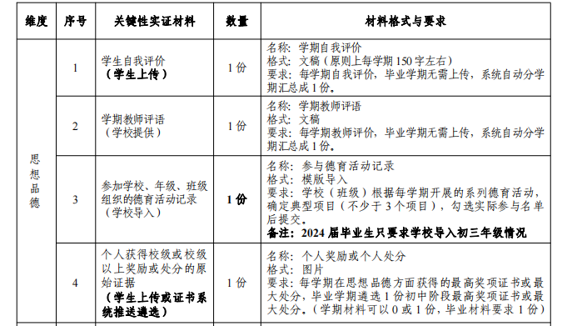
政策解读
2024 年长沙市初中毕业生综合素质实证材料格式要求

Slide 4
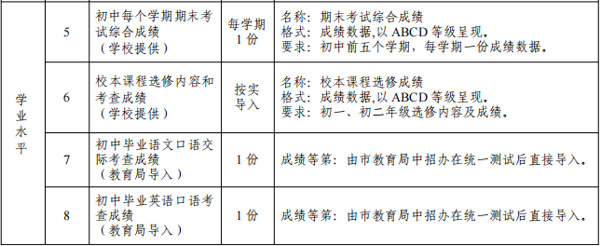
政策解读
2024 年长沙市初中毕业生综合素质实证材料格式要求

Slide 5
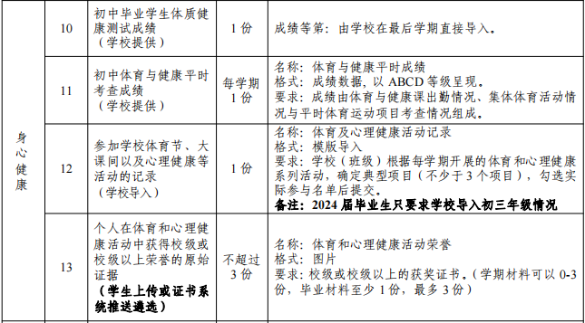
政策解读
2024 年长沙市初中毕业生综合素质实证材料格式要求

Slide 6
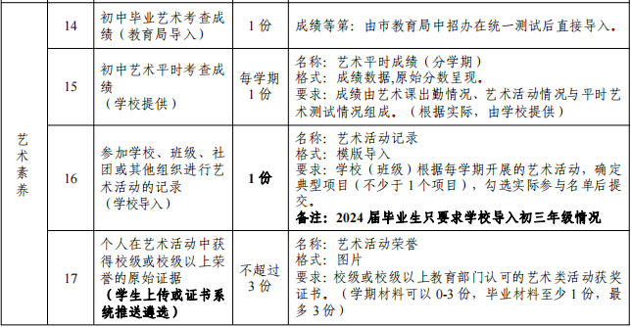
政策解读
2024 年长沙市初中毕业生综合素质实证材料格式要求

Slide 7
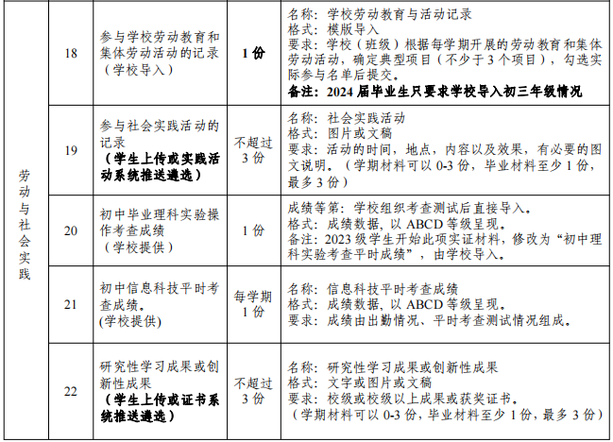
政策解读
2024 年长沙市初中毕业生综合素质实证材料格式要求

Slide 8
日程安排
2024 年长沙市初中毕业生综合素质评价日程安排表
序号 | 日 期 | 具 体 工 作 | 责任部门
1 | 4月20日-21日 | 初中毕业生语文口语交际、英语口语和艺术考查统一人机对话测试 | 基教处、学生处、区县教育局、初中学校
2 | 5月17日 | 统一下发语文口语交际、英语口语考查以及艺术考查成绩，学校上传理科实验考查成绩 | 中招办、各初中学校
3 | 5月20日前 | 学校组织进行初中毕业生自评、材料审核和学生互评工作 | 初中学校
4 | 5月21日-22日 | 城区学校上报综合素质评价电子档案材料 | 初中学校
5 | 5月23日-5月31日 | 城区学生综合素质评价各维度抽样插标 | 中招办
6 | 6月12日 | 下发综合素质评价维度插标数据 | 中招办
7 | 6月21日-25日 | 初三毕业生综合素质评价教师评价 | 各初中学校
8 | 6月26日-28日 | 学校公示初三毕业生综合素质评价结果 | 各初中学校
9 | 6月28日-29日 | 学校上报综合素质评价最终结果 | 各初中学校
10 | 7月3日 | 中考成绩发布（含综合素质评价结果） | 中招办

Slide 9
学生-操作提示
一、上传时间：平台日常正常开放，在初中前五个学期利用周末或寒暑假时间，将学生本学期以来反映综合素质评价的实证材料上传和遴选至综合素质评价管理系统；最后一个学期对材料进行整理后上报为终评材料。
二、操作设备：支持手机与电脑，从不同设备上传的内容均进入学生个人空间。实证材料的分类上传与遴选可通过电脑与手机完成，最终的材料上报、公示举报、学生互评功能暂需使用电脑操作，相关手机操作部分已在升级开发中，待升级后也可在手机完成操作。
三、操作账号：学生账号与家长账号均可操作。

Slide 10
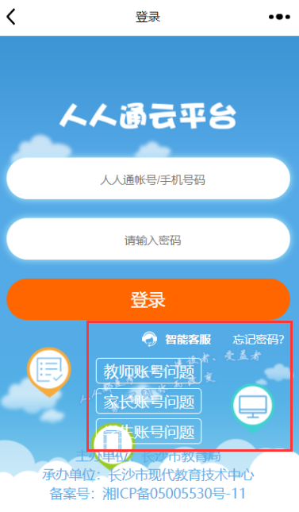
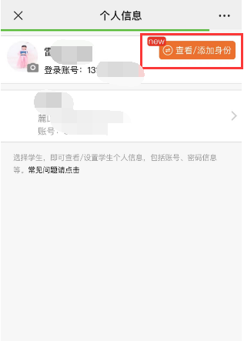
学生-使用手机
关注微信公众号：“长沙教育服务平台”，进入个人中心输入账号密码登录，首次登录成功后需根据姓名与性别校验学生信息。

Slide 11
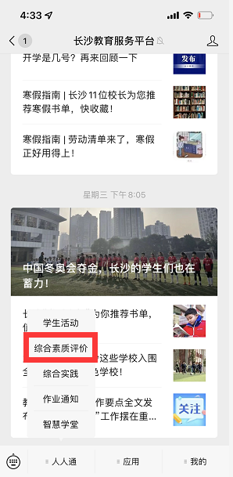
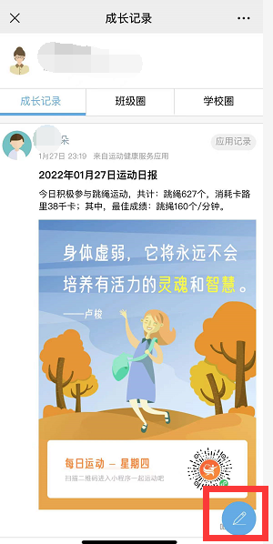
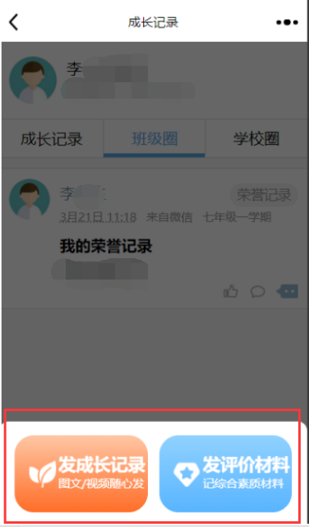
上传材料
发成长记录：记录学生日常点滴，该内容只作为学生的成长记录，不计入综合素质评价部分，后期若需做为评价材料，可以对应遴选分类。
发综评材料：上传每个学期的综评材料，并进入对应分类，不计入学生日常“成长记录”。

Slide 12
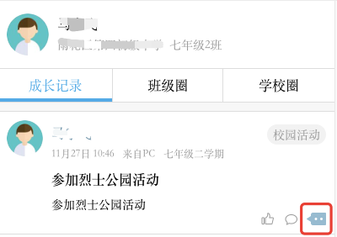
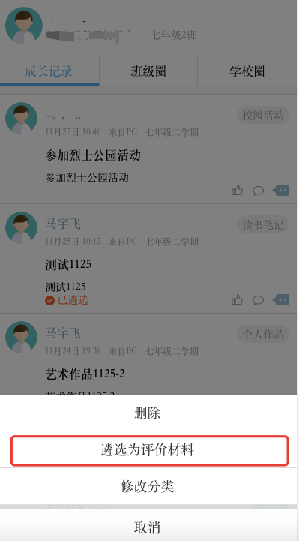
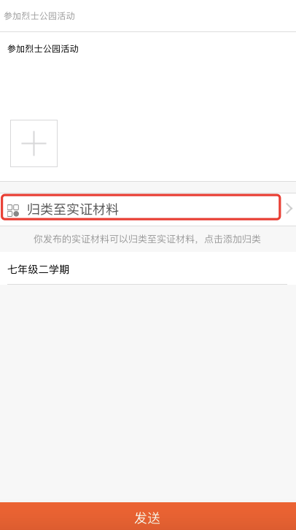
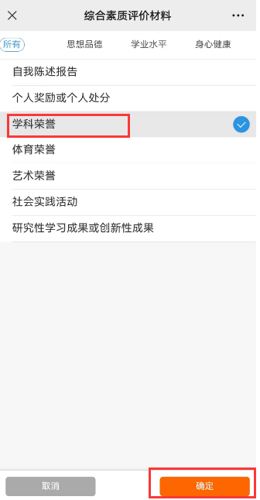
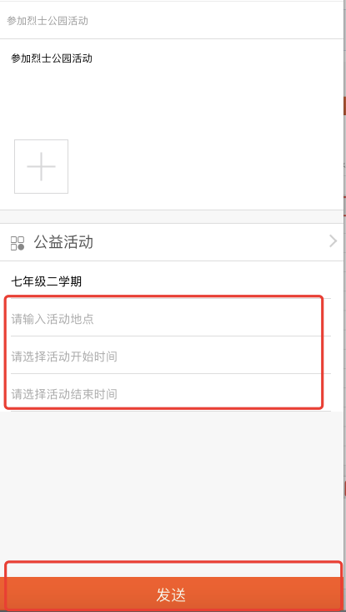
遴选材料
材料遴选分类：点击图示按钮——遴选为综评材料——归类至实证材料。选择综评材料的类型后点击确定，按照材料要求完善信息发送后，该材料进入对应类型并在规定的公示时间自动公示。

Slide 13
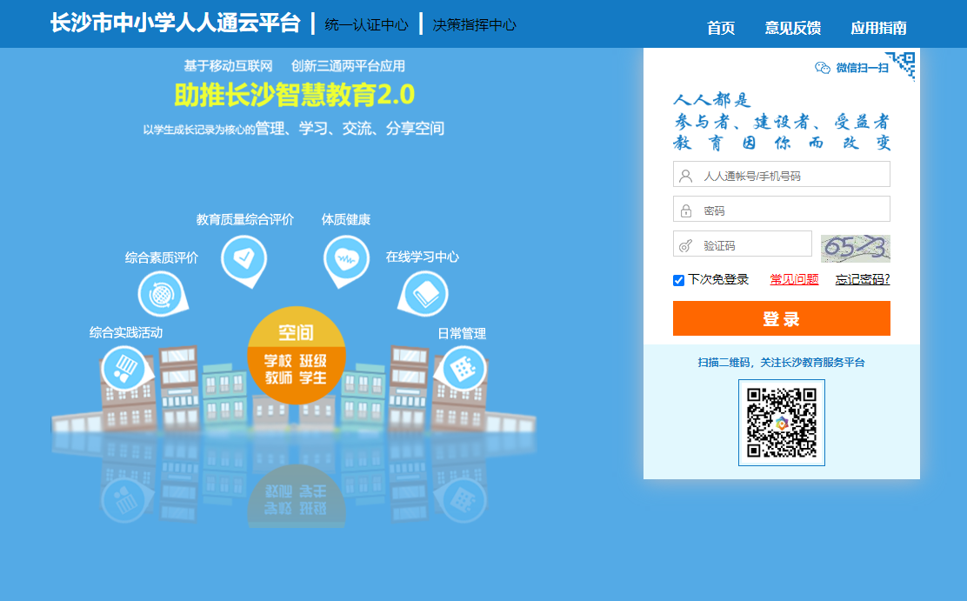
学生-使用电脑
登录网址：rrt.csedu.gov.cn 或百度搜索“长沙市中小学人人通云平台”，输入账号密码登录，首次登录成功后需根据姓名与性别校验学生信息。

Slide 14
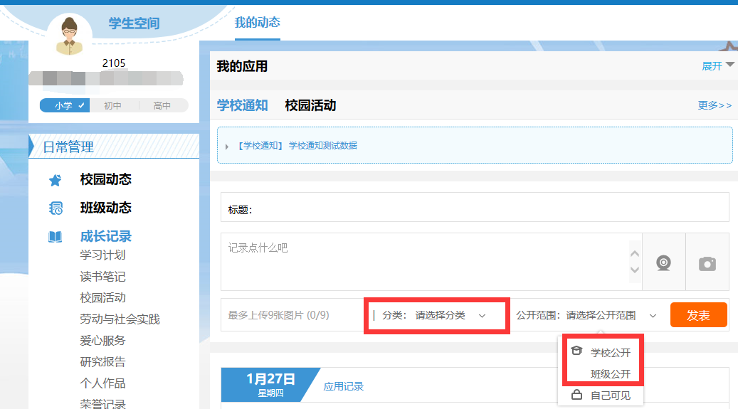
实证上传
前五个学期：学生或家长账号通过电脑浏览器登录，将个人实证材料分类上传，并“选为综评材料”。若未点击“选为综评材料”，则该内容只作为学生的成长记录，不计入综合素质评价实证材料。

Slide 15
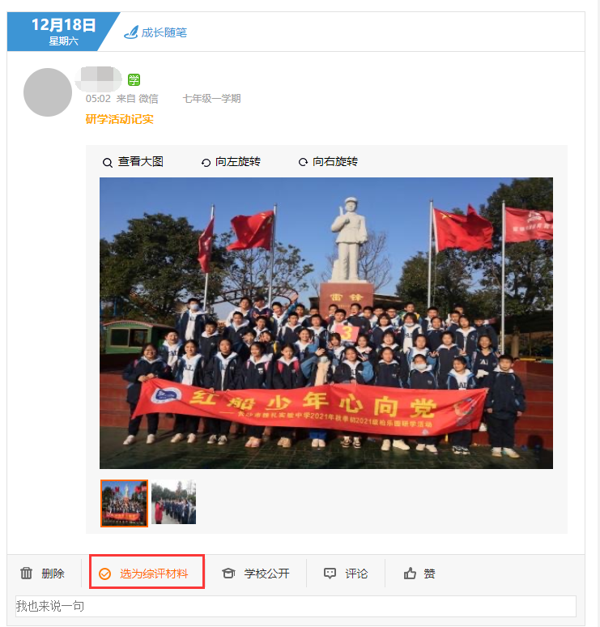
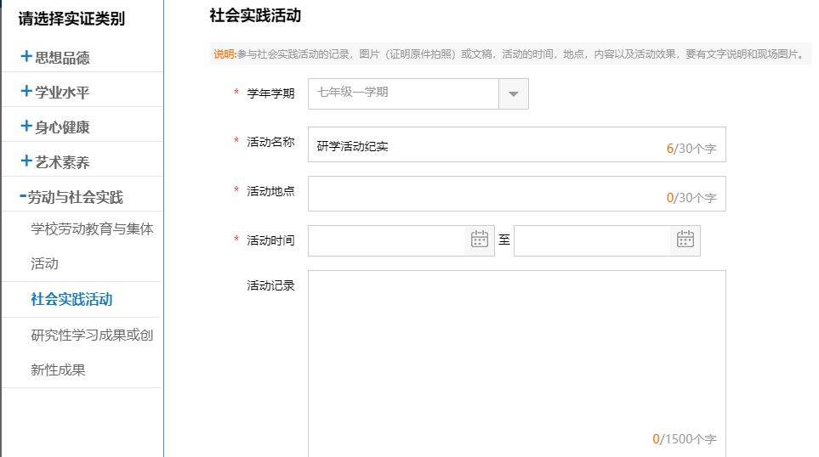
实证上传
前五个学期：学生或家长账号通过电脑浏览器登录，将个人实证材料分类上传，并“选为综评材料”。若未点击“选为综评材料”，则该内容只作为学生的成长记录，不计入综合素质评价实证材料。

Slide 16
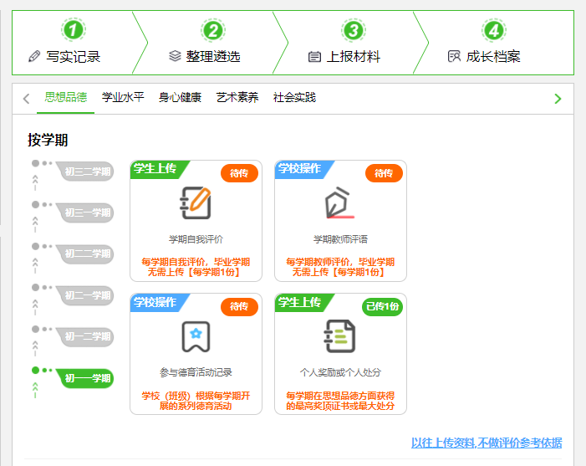
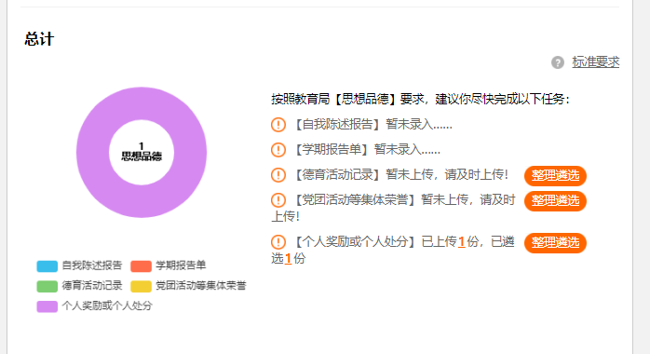
遴选上报
最后一学期：使用电脑进入“综合素质评价”模块，参照毕业当年初中毕业生综合素质评价要求，对前五个学期已上传的五个维度实证材料进行最后遴选与上报。

Slide 17
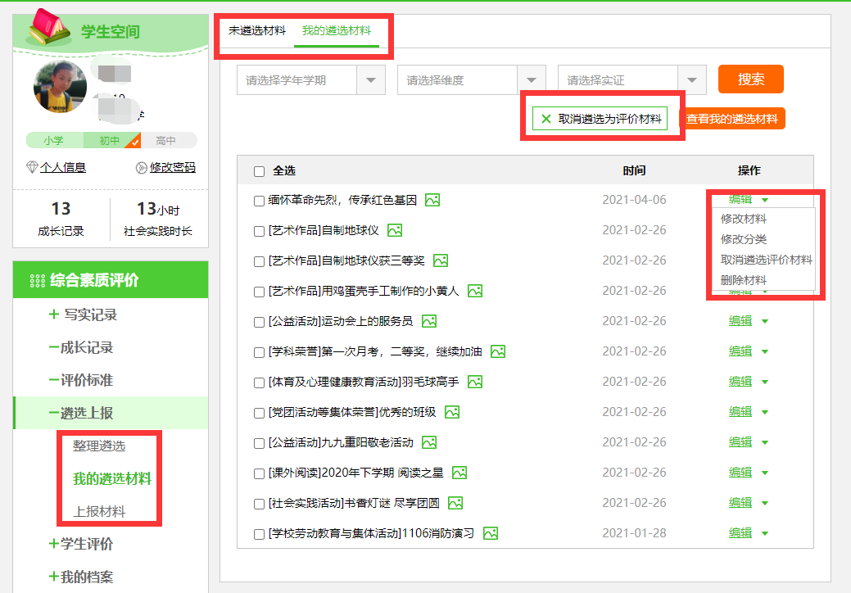
遴选上报
最后一学期：将整理遴选后的材料进行最终上报，等待材料公示无异议后学校进行审核。

Slide 18
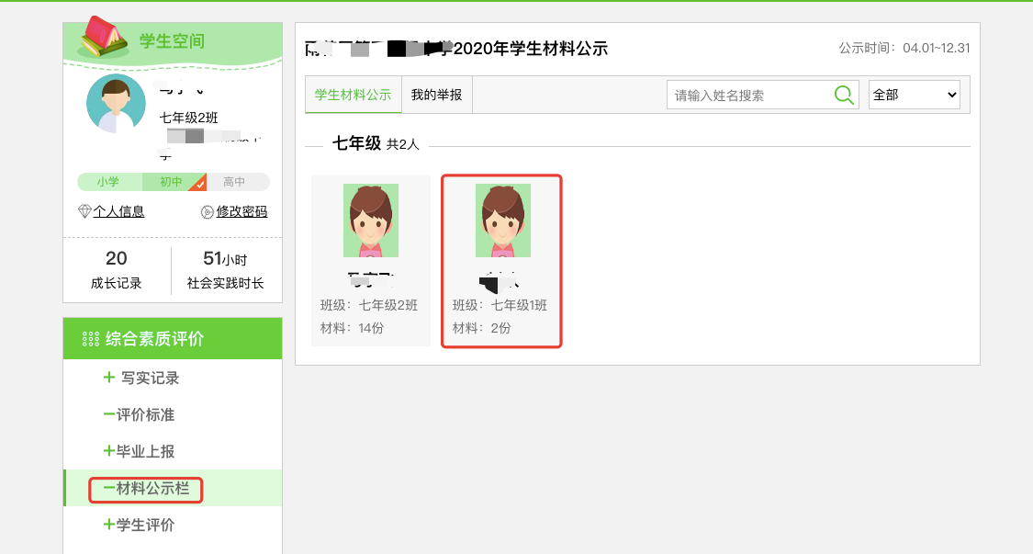
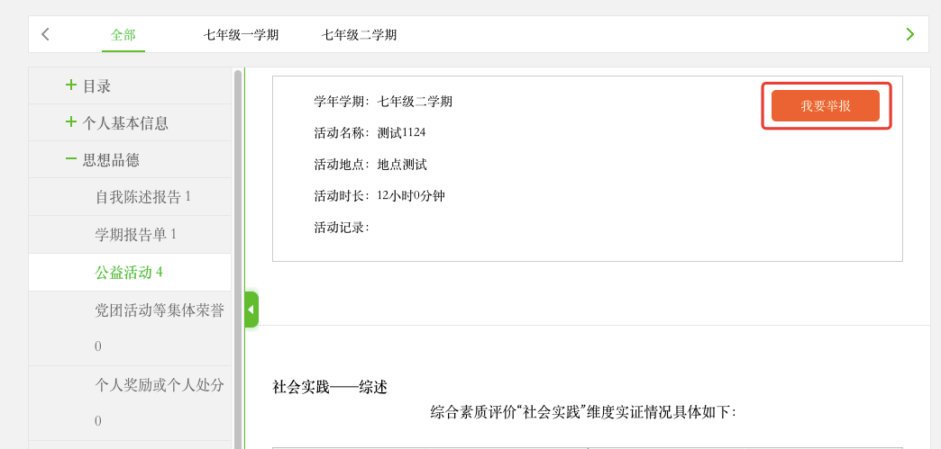
公示举报
公示与举报：若对某份已公示的材料存疑，可进入左侧“材料公示栏”，对该份材料进行举报，填写相关质疑原因，由学校“公示审核小组”成员对举报材料进行审核回复。若举报成立，该材料状态为审核不通过，不再纳入综合素质评价。

Slide 19
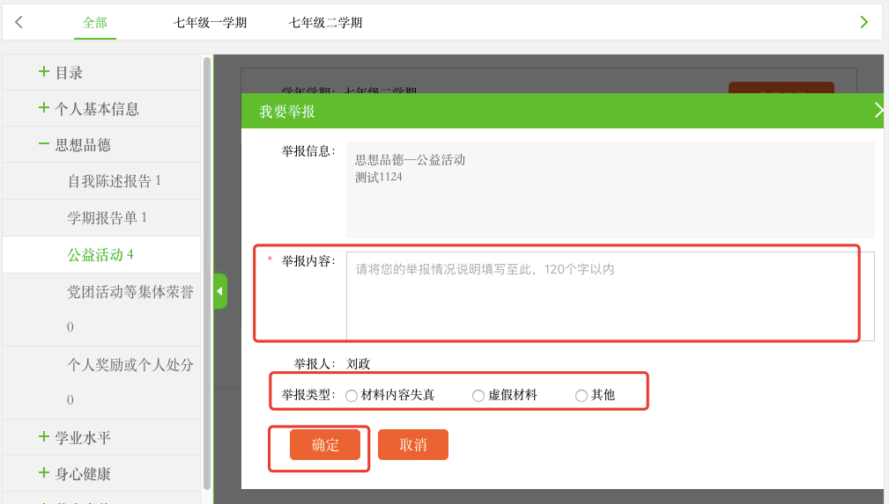
公示举报
公示与举报：若对某份已公示的材料存疑，可进入左侧“材料公示栏”，对该份材料进行举报，填写相关质疑原因，由学校“公示审核小组”成员对举报材料进行审核回复。若举报成立，该材料状态为审核不通过，不再纳入综合素质评价。

Slide 20
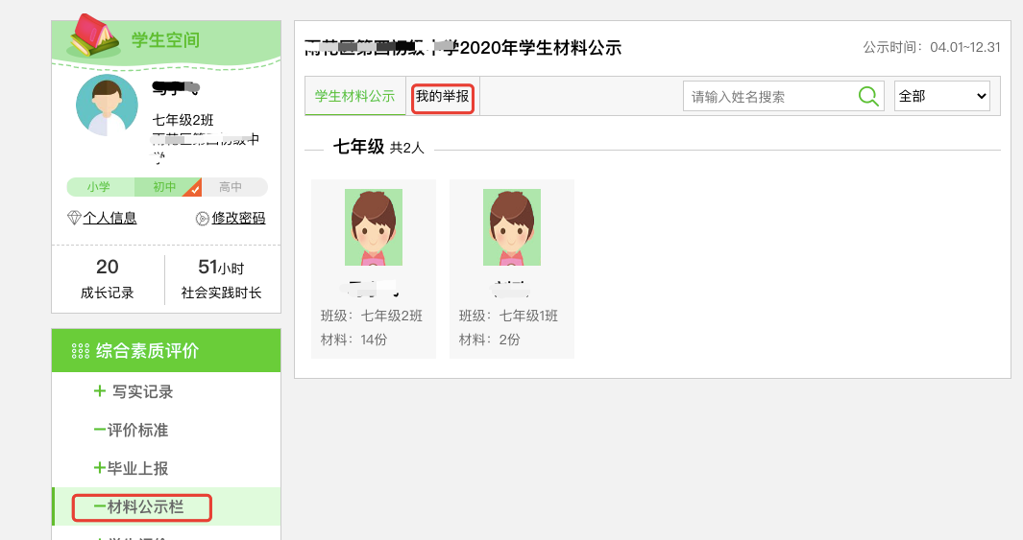
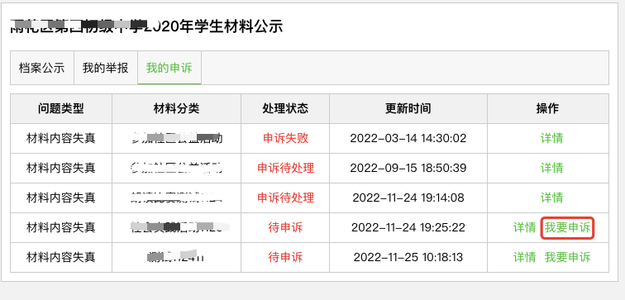
公示举报
申诉回复：进入材料公示栏，在“我的申诉”中填写申诉内容，提交后等待学校审核处理。

Slide 21
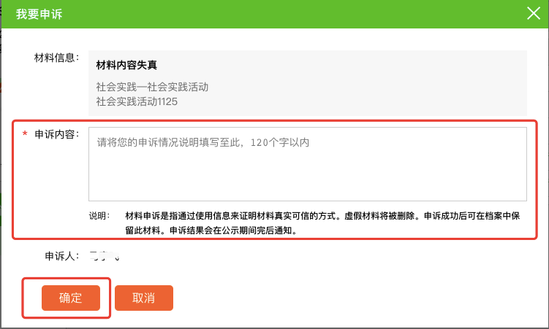
公示举报
申诉回复：进入材料公示栏，在“我的申诉”中填写申诉内容，提交后等待学校审核处理。

Slide 22
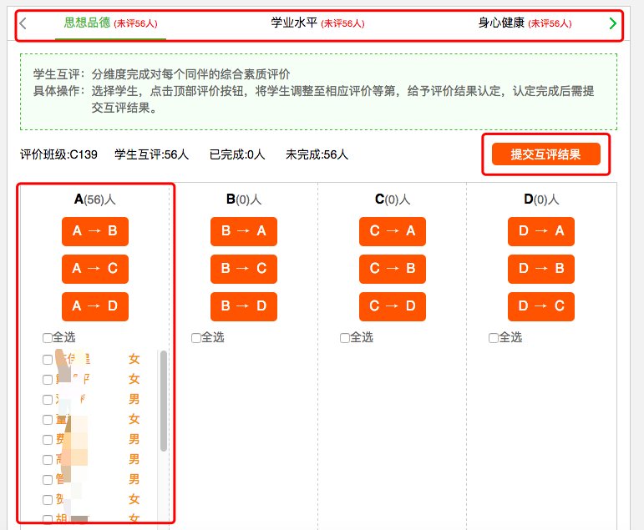
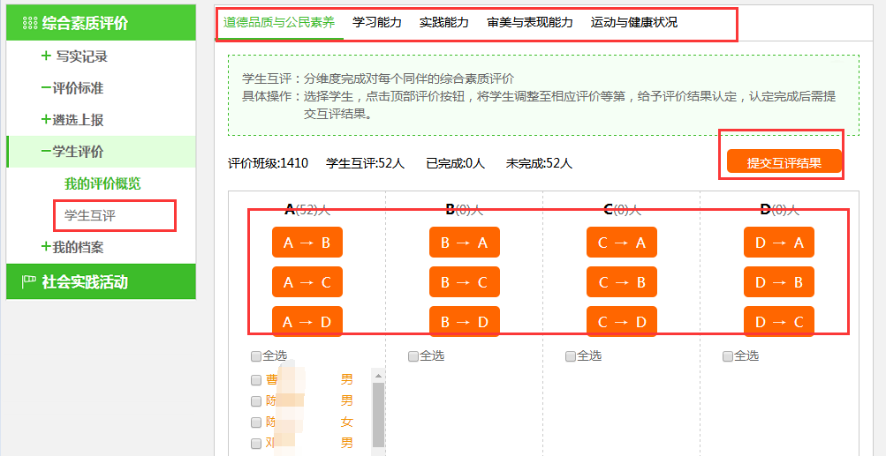
学生互评
最后一学期：进入“学生评价”——“学生互评”，以班级为单位对本班级内（除本人外）其他同学分维度进行综合评价并提交。

Slide 23
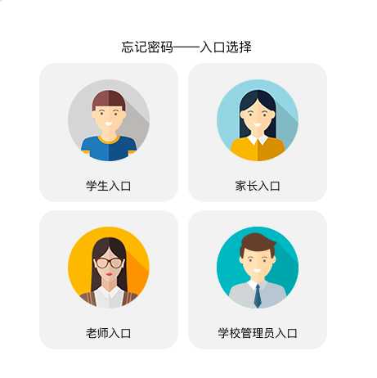
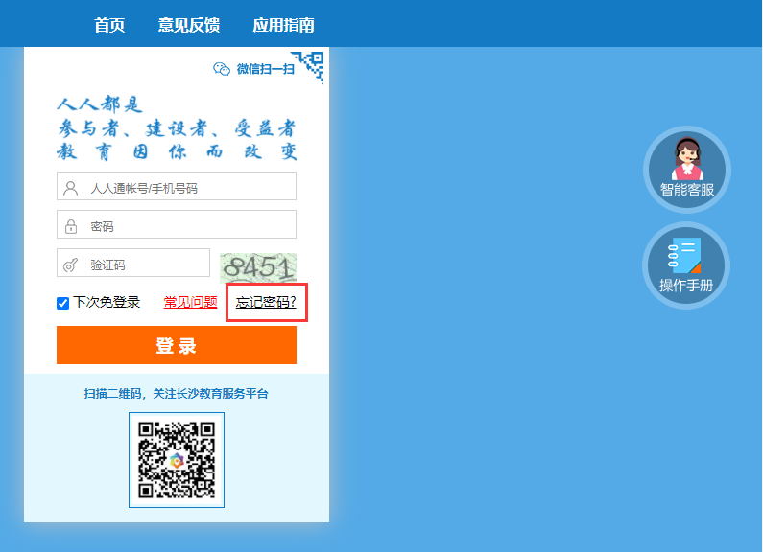
常见问题-账号密码重置类
1、家长/老师账号密码：登录账号为个人手机号码，由学校录入，初始密码为Pw加账号后6位加@，提示密码错误请点击“忘记密码”，按步骤操作处理。

Slide 24
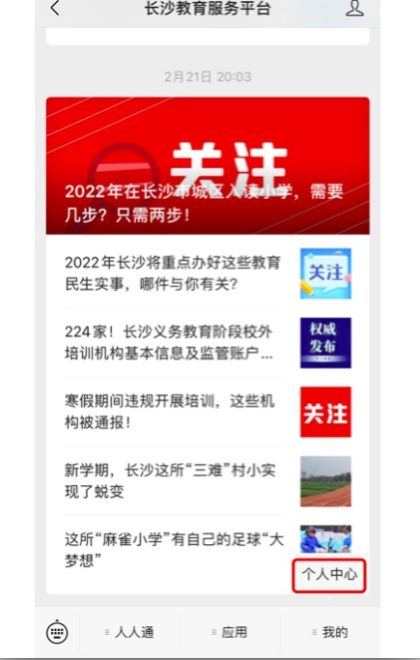
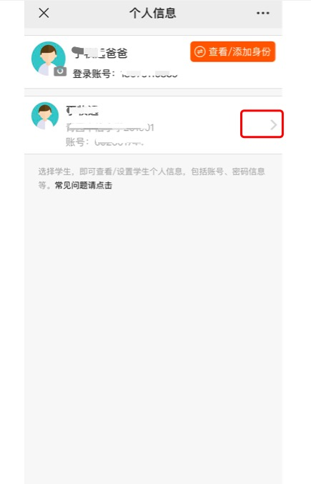
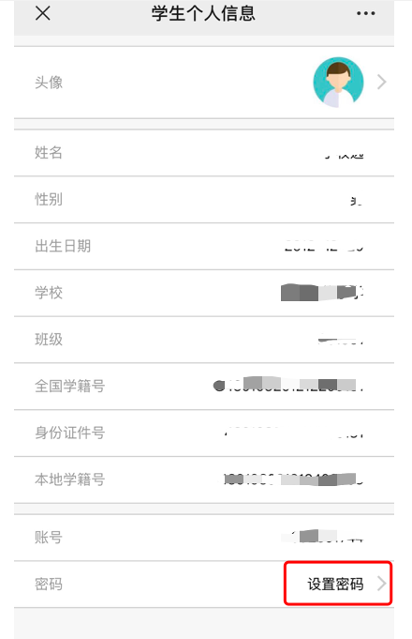
常见问题-账号密码重置类
2、学生账号密码：学校导入后产生学生账号下发给家长，初始密码为Pw加账号后6位加@，提示密码错误请家长关注“长沙教育服务平台”微信公众号，登陆绑定家长身份后，进入“我的——个人中心”，修改孩子密码。

Slide 25
常见问题-账号密码重置类
3、多重身份密码（多个小孩家长/既是老师又是家长/多个任教身份）：多重身份用户在平台中可能在相同或不同的学校被录入过，在平台内录入的是同一个手机号码前提下，密码均为最早本人修改的登录密码，不会因为新增或变更身份改变密码，确实遗忘密码的，请点击“忘记密码”，按步骤操作处理。

Slide 26
常见问题-学习阶段切换类
1、初中阶段：初中家长账号进入看到还是小学信息，点击右上角“添加/切换身份”，如提示有新身份，按提示输入验证信息后添加绑定；没有新身份提示，请与就读学校核实录入的家长手机号，从“我的——个人中心”退出，重新登录绑定。
2、高中阶段：高中家长账号进入看到还是初中信息，点击右上角“添加/切换身份”，如提示有新身份，按提示输入验证信息后添加绑定；没有新身份提示，请与就读学校核实录入的家长手机号，从“我的——个人中心”退出，重新登录绑定。
3、转学：家长账号进入看到还是原学校信息，点击右上角“添加/切换身份”，如提示有新身份，按提示输入验证信息后添加绑定；没有新身份提示，请与就读学核实录入的家长手机号，从“我的——个人中心”退出，重新登录绑定。

Slide 27
常见问题-多重身份切换类
1、多个小孩家长：（每个小孩所在学校录入的家长手机号码必须为同一个）点击右上角“添加/切换身份”，按提示输入验证信息后添加绑定；查看/操作不同小孩信息时，点击右上角“添加/切换身份”后操作（不是同一个手机号码，从“我的——个人中心”退出后登陆另外一个账号）
2、既是家长又是老师：（孩子就读学校与任职学校录入的手机号码必须为同一个），击右上角“添加/切换身份”，按提示输入验证信息后添加绑定；查看/操作不同角色身份时，点击右上角“添加/切换身份”后操作（不是同一个手机号码，从“我的——个人中心”退出后登陆另外一个账号）
3、多个任教身份：（初高中部同时任教或工作单位变更，学校录入的手机号码必须为同一个），击右上角“添加/切换身份”，按提示输入验证信息后添加绑定；查看/操作不同角色身份时，点击右上角“添加/切换身份”后操作（不是同一个手机号码，从“我的——个人中心”退出后登陆另外一个账号）

Slide 28
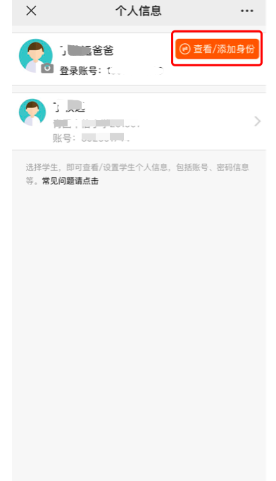
常见问题-身份切换

Slide 29
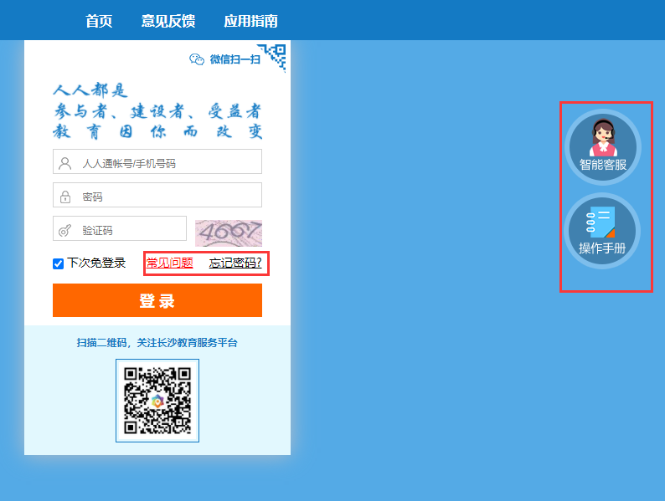
常见问题解决办法

